Slide 1


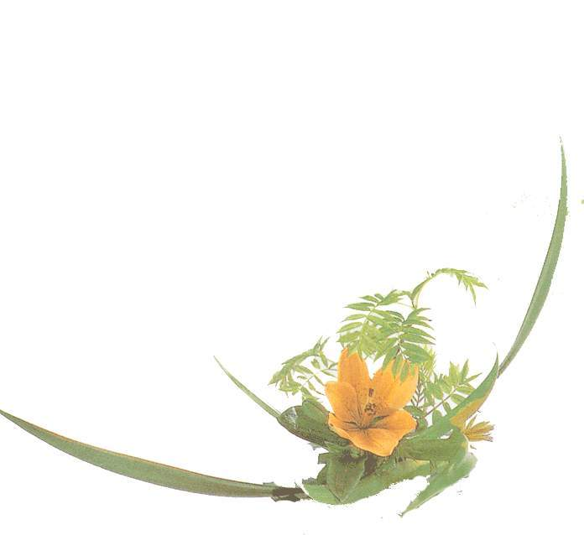

Nhiệt liệt chào mừng các thầy cô giáo về dự giờ
Môn: Tin học
Lớp 3IIB
Giáo viên Dương Thị Thúy

Slide 2


Slide 3

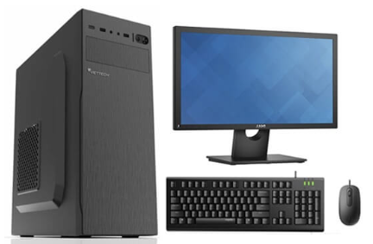
Cách 1: Nêu tác dụng
Tên trường PTCS Hy Vọng
Muốn gõ được tên trường ta làm như thế nào?
Em hãy kể tên các bộ phận của máy tính?
Màn hình
Cây
Máy tính
Bàn phím
Chuột
Notes:
Cô giới thiệu 1 bộ máy tính hoàn chỉnh

Slide 4
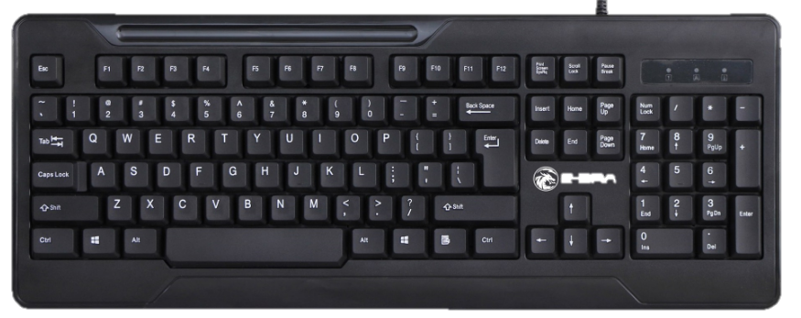
Thành phần giúp đưa thông tin vào máy tính là gì?

Slide 5

CHƯƠNG 1
MÁY TÍNH VÀ EM
BÀI 10
BÀN PHÍM MÁY TÍNH

Slide 6
MỤC TIÊU
Chỉ ra được khu vực chính của bàn phím
Nêu được tên các hàng phím.

Slide 7


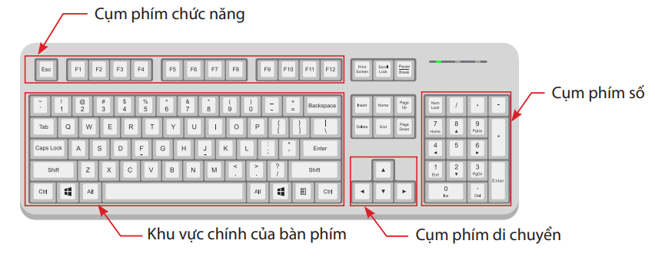
Em hãy quan sát hình 10.1 và cho biết bàn phím có mấy khu vực, cụm và tên của chúng là gì?
Hình 10.1. Các khu vực, cụm của bàn phím

Slide 8
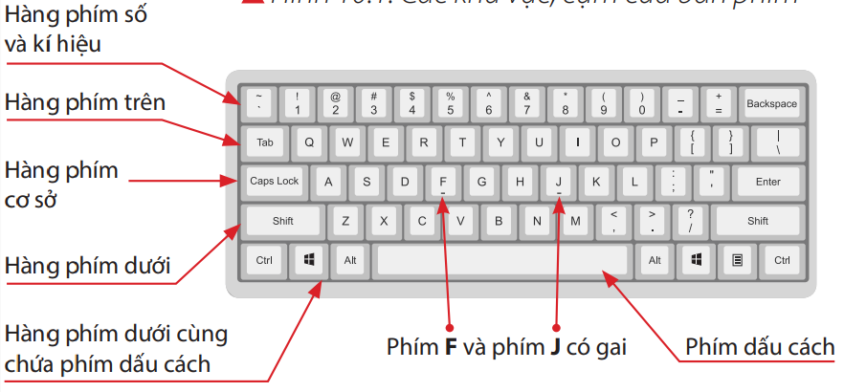
Em cùng bạn quan sát hình 10.2 và cho biết:
Trong khu vực chính có những hàng phím nào?
Hai phím có F và J nằm trên hàng phím nào?
Hình 10.2. Khu vực chính của bàn phím

Slide 9
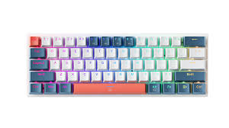
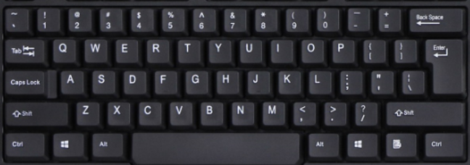
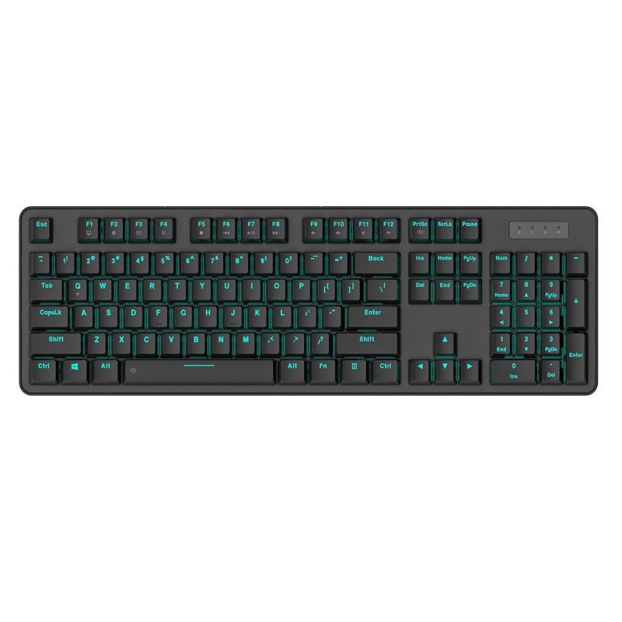
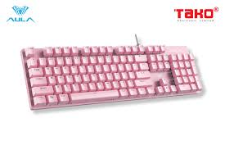
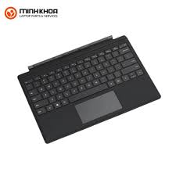
GHI NHỚ
Hàng phím số và kí hiệu
Hàng phím trên
Khu vực chính của bàn phím gồm:
Hàng phím cơ sở
Hàm phím dưới
Hàng phím dưới cùng chứa phím dấu cách
Notes:
Cho học sinh nhắc lại nhiều lần

Slide 10


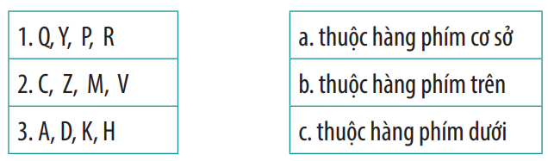
PHIẾU HỌC TẬP
Em hãy nối các số ở đầu dòng cột bên trái với chữ cái ở đầu dòng cột bên phải:

Slide 11
PHIẾU HỌC TẬP
Em hãy nối các số ở đầu dòng cột bên trái với chữ cái ở đầu dòng cột bên phải:

Slide 12

Em hãy trao đổi với bạn và cho biết:
Tên các hàng phím nằm trong khu vực chính của bàn phím;
Phím Esc có nằm trong khu vực chính của bàn phím không?

Slide 13

Các ơn các Thầy Cô
và các em học sinh!

